Slide 1
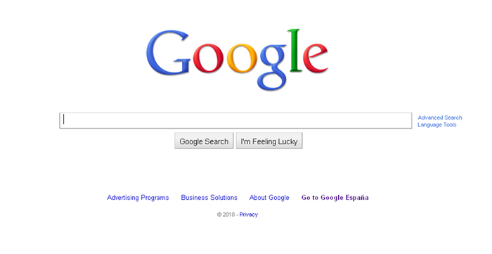
DAN SIGURNIJEG INTERNETA

Slide 2
- ove godine obilježava se 07. veljače
-na inicijativu Europske komisije
-promovira se sigurno i odgovorno korištenje interneta i informacijskih i komunikacijskih tehnologija

Slide 3
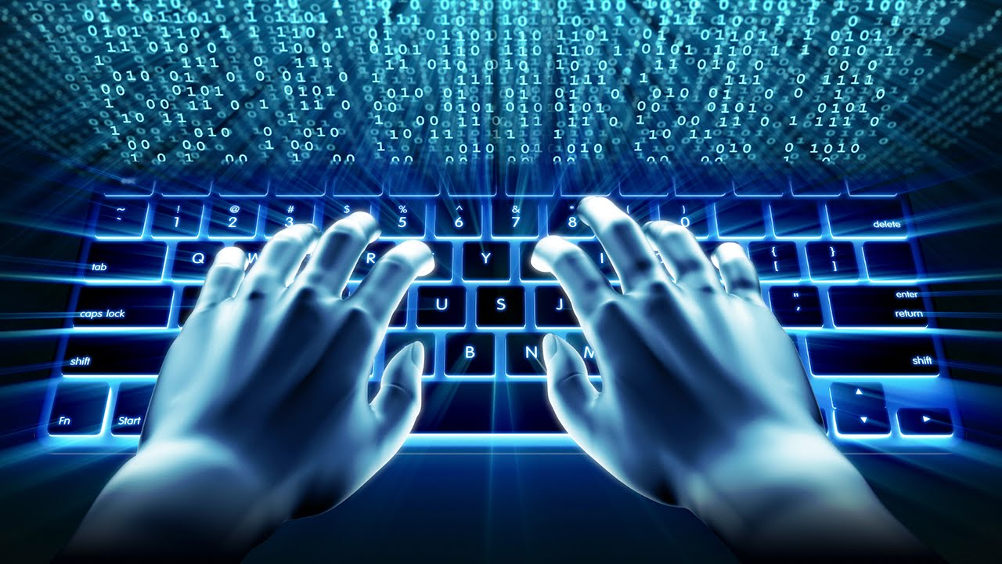
Loše strane interneta
-razgovor s nepoznatima
-psihičko nasilje (virtualno zlostavljanje)
-pedofilija
-objavljivanje videa i forotgrafija drugih bez njihove dozvole
-otkrivanje osobnih podataka nepoznatim osobama

Slide 4
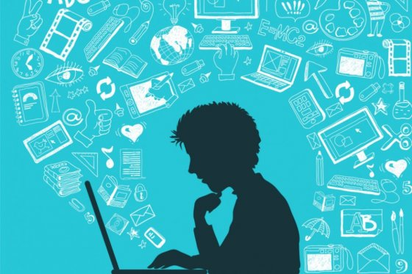
DOBRE STRANE INTERNETA
-edukativni sadržaji
-e-pošta
-brža komunikacija
-učenje online
-lakše saznavanje informacija

Slide 5
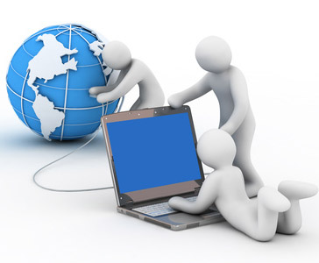
KAKO SPRIJEČITI NASILJE
NASILJE SE MOŽE SPRIJEČITI:
-da kažemo starijima i prijateljima
-nazivanjem hrabrog telefona i policije
-ne otkirivanje lozinke nikome osim roditeljima
-da se ne dogovaramo za sastanke s nepoznatima

Slide 6
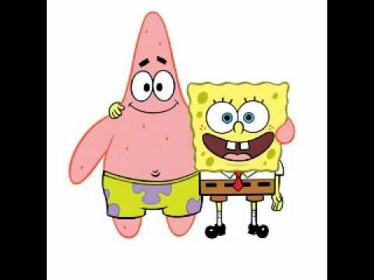
Hvala na pažnji!
Tin Tušek i Alen Šalković
6.b

